Slide 1

Картография средневековья

Slide 2


Slide 3
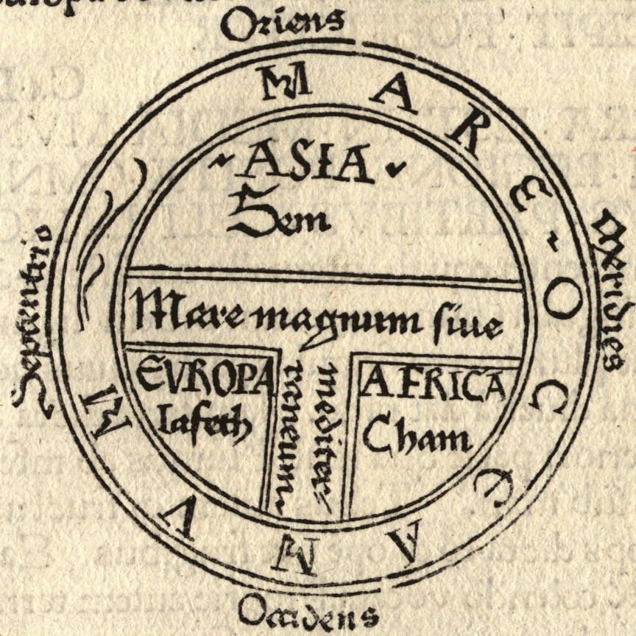
Карта Т – О типа

Slide 4
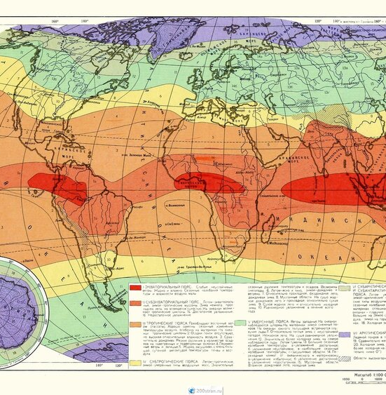
Зональная карта

Slide 5
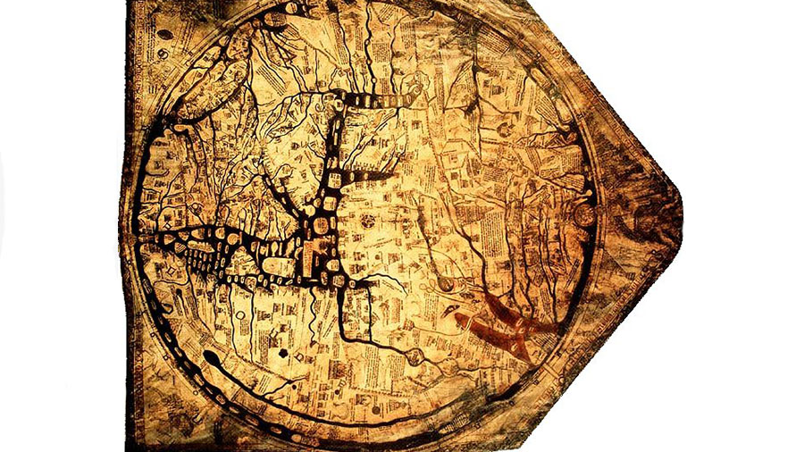
Херефордская карта

Slide 6
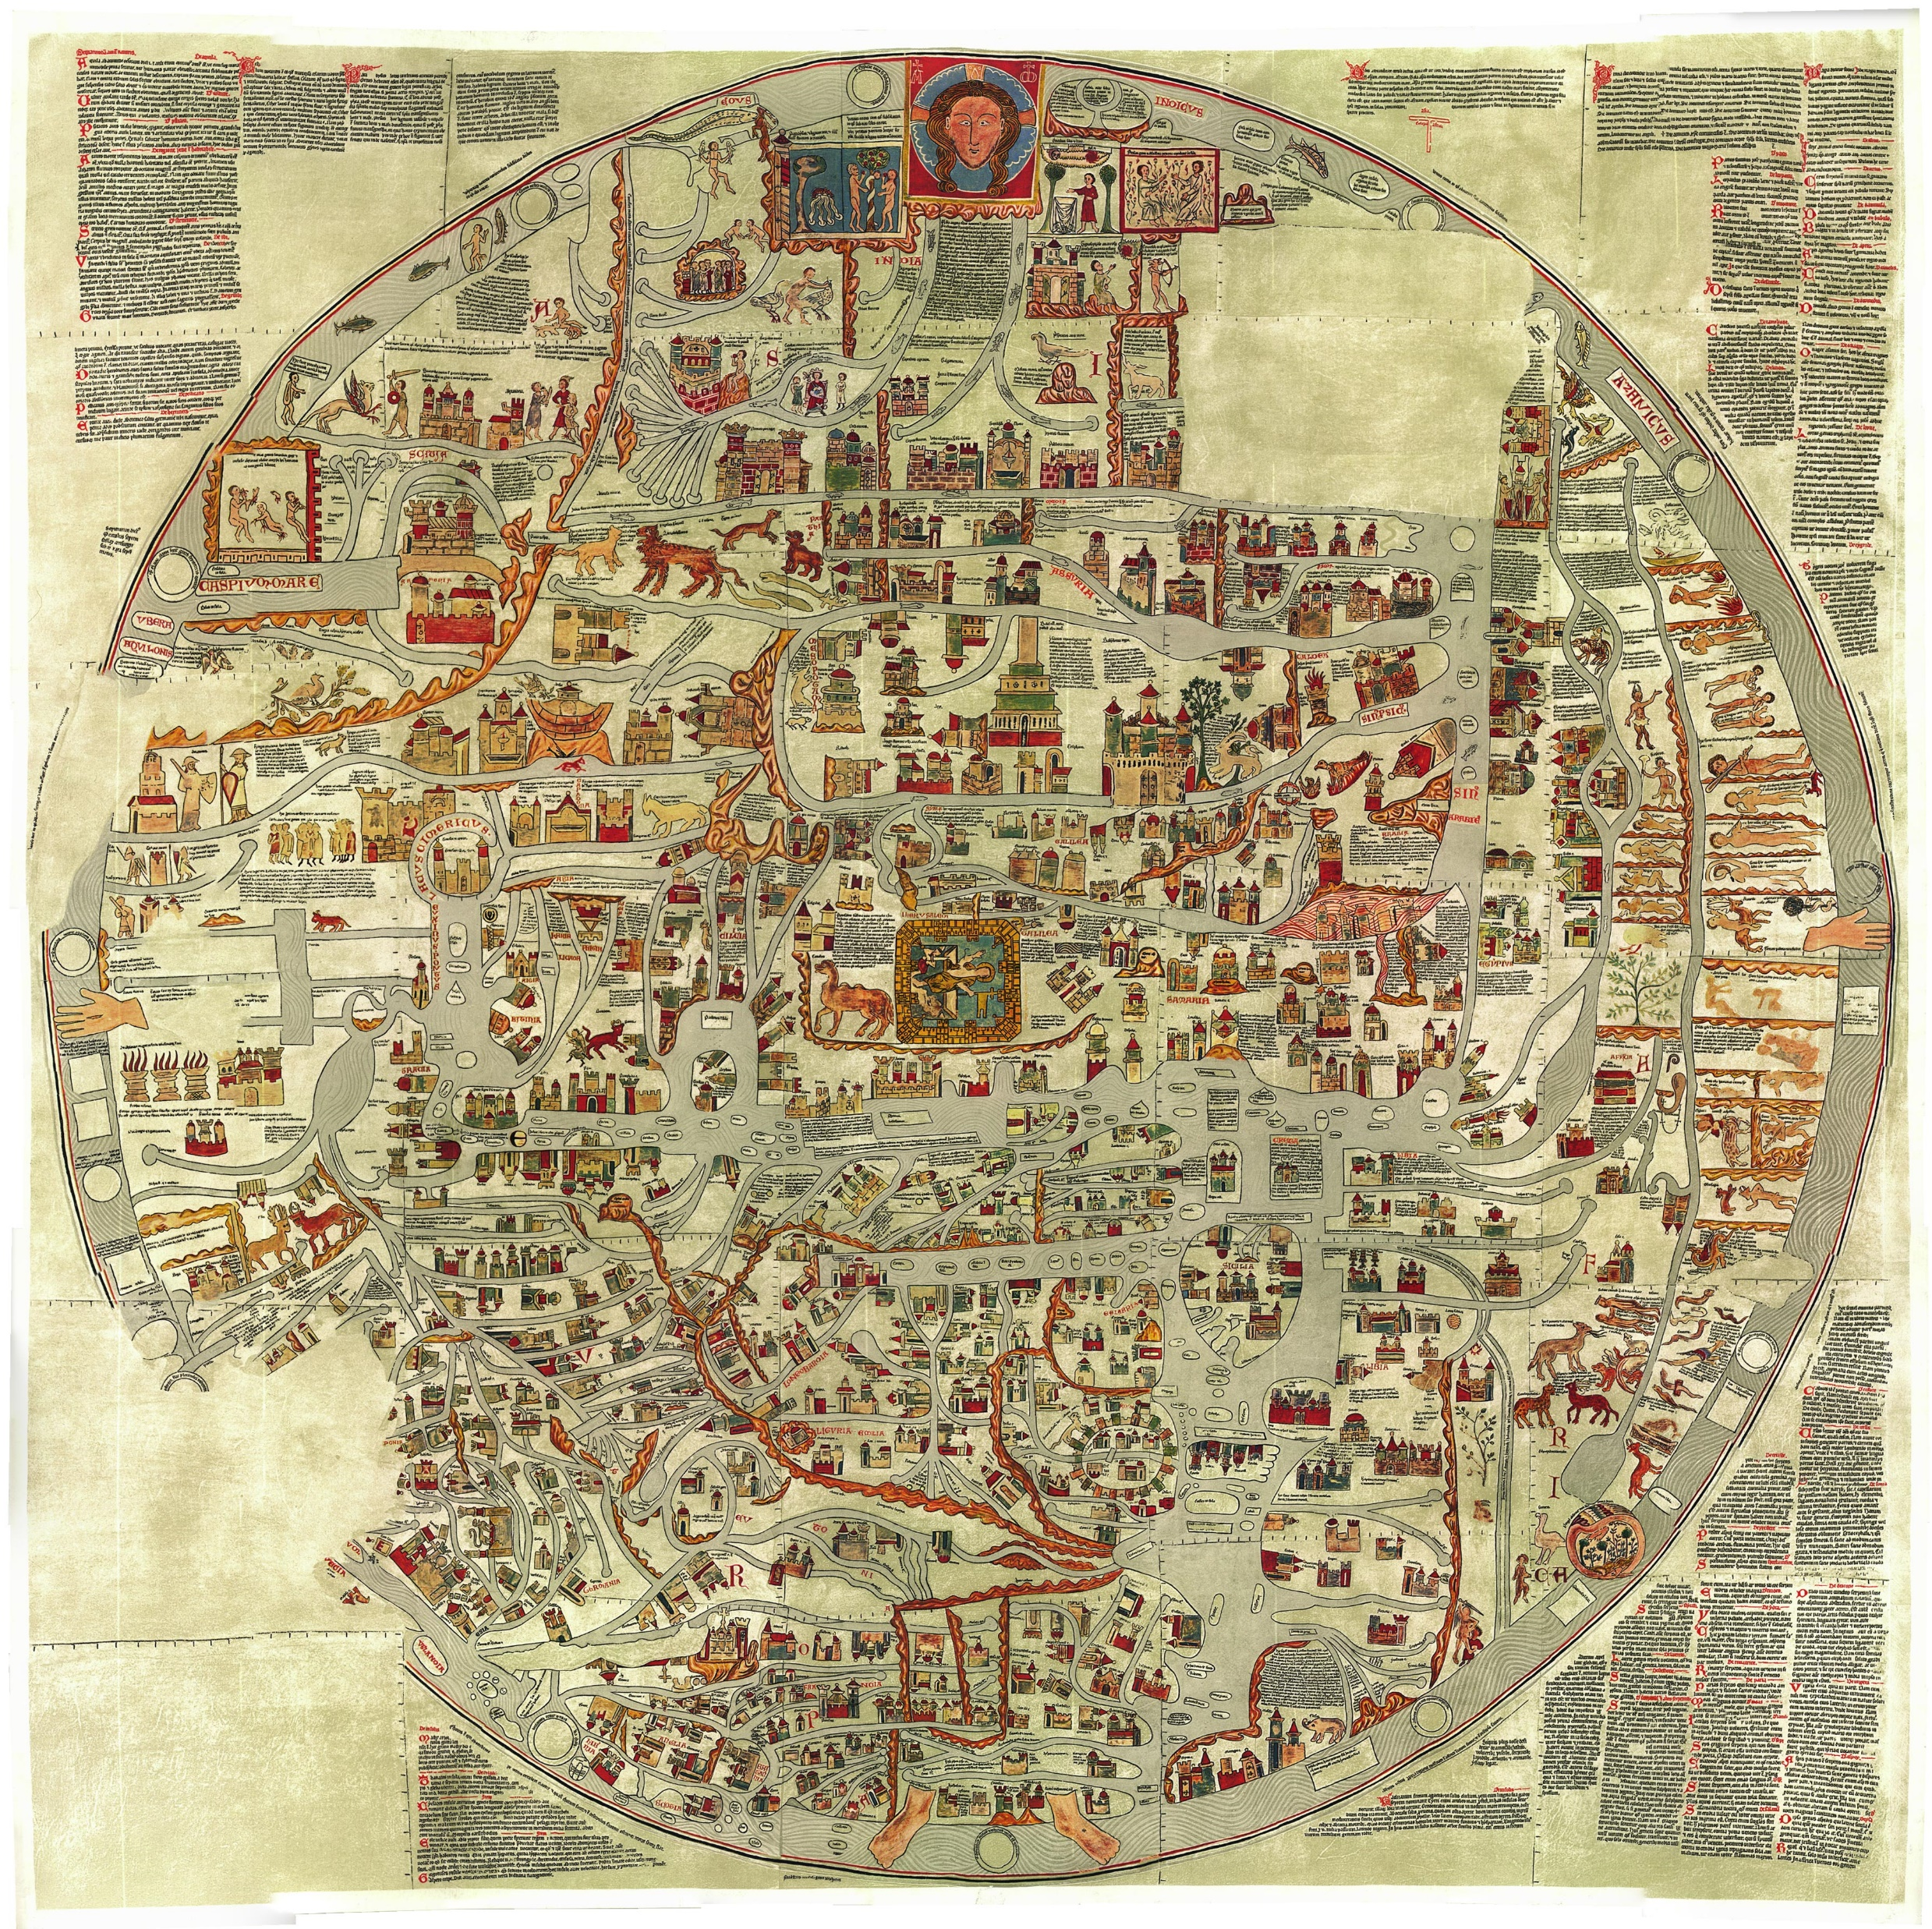
Эбсторфская карта

Slide 7
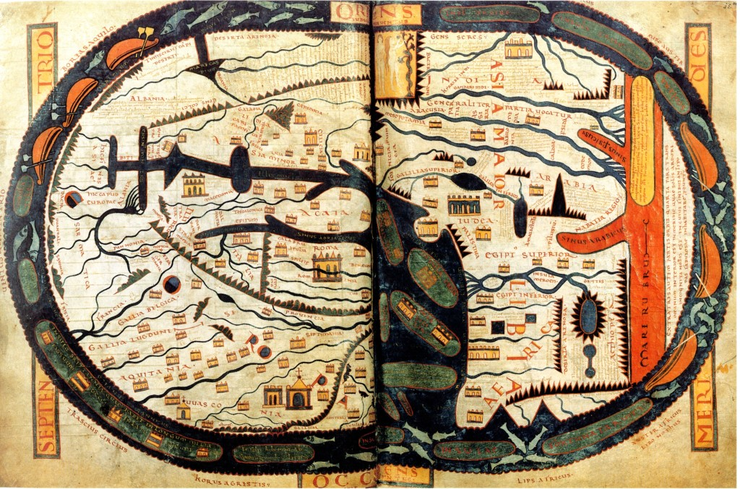

Slide 8
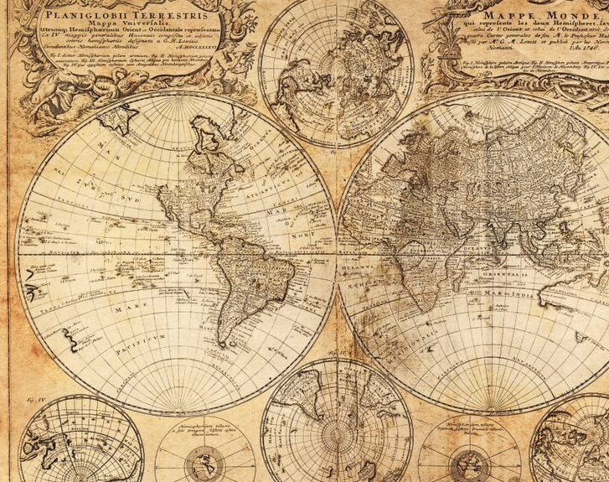
Морские Карты

